Slide 1
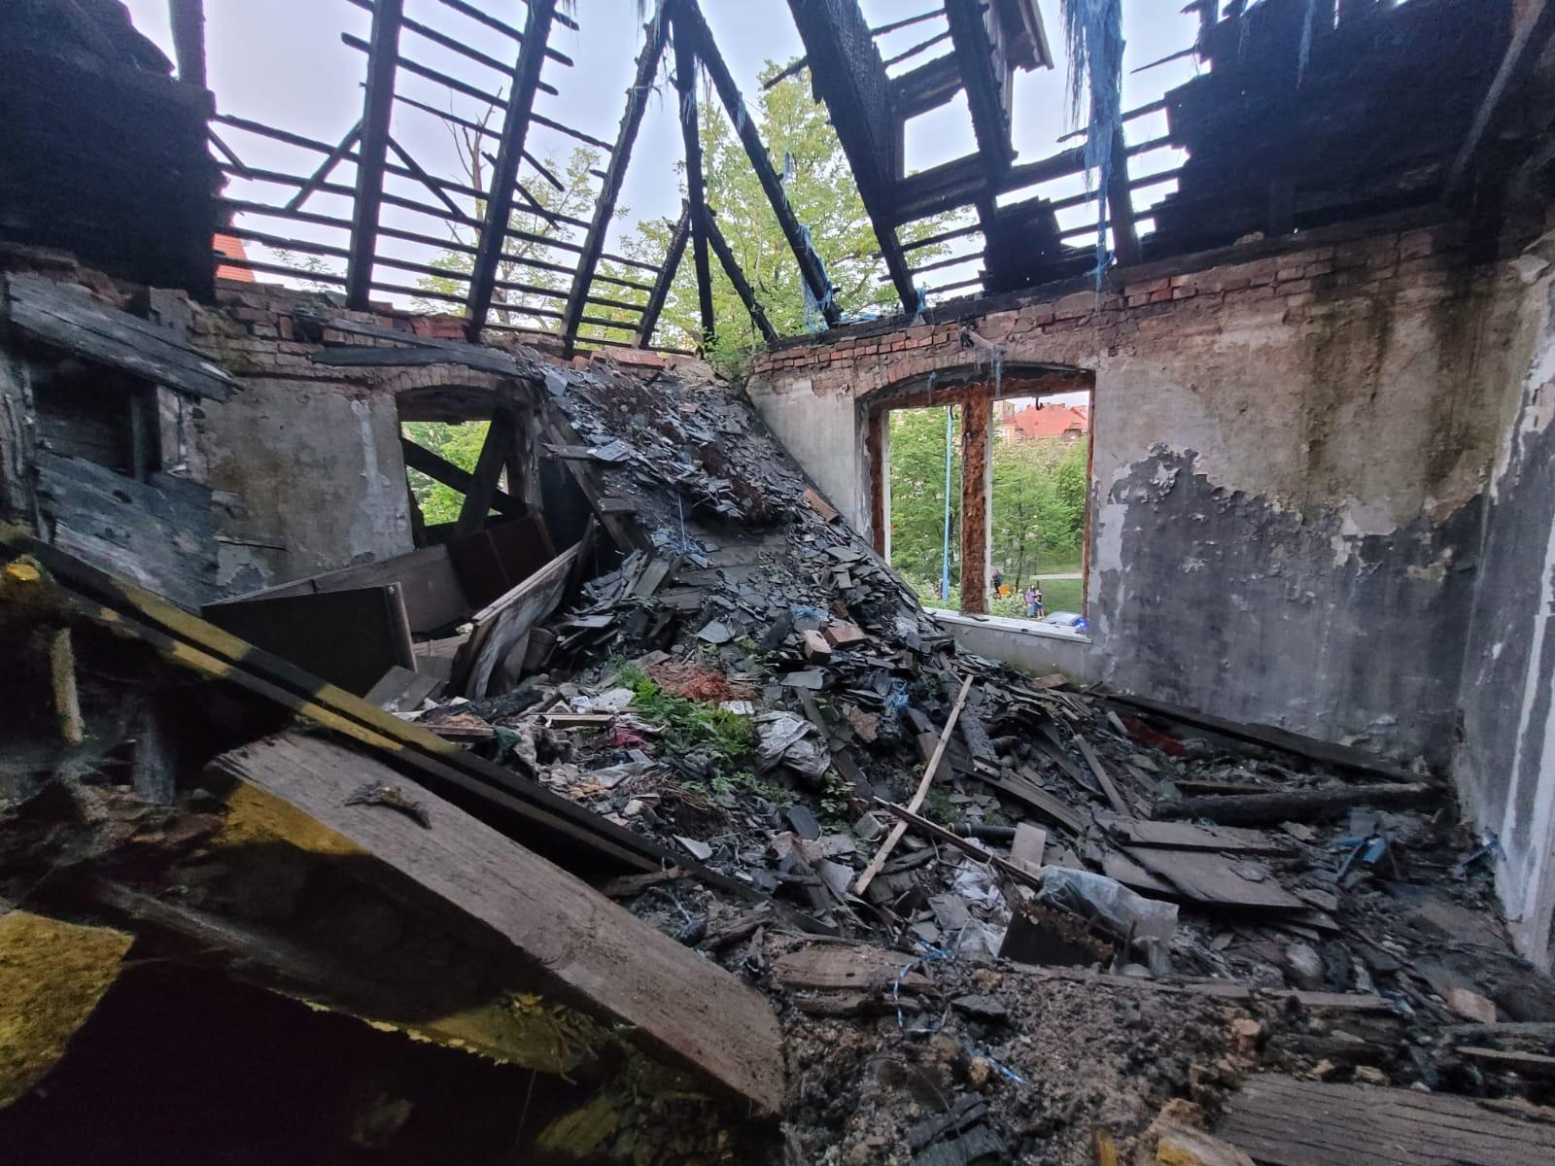

Analiza danych za 2025 r. zawartych w Rejestrze
Katastrof Budowlanych

Slide 2

Wizja - Główny Urząd Nadzoru Budowlanego jest nowoczesnym i otwartym urzędem, który działa profesjonalnie i bezstronnie na rzecz obywateli
Misja - naszą misją jest sprawne i skuteczne wykonywanie zadań publicznych w obszarze prawa budowlanego i cyfryzacji jego procedur oraz wyrobów budowlanych.
NADZÓR NAD OPRACOWANIEM
Dyrektor Biura Organizacyjnego
Marcin Cudak
ZATWIERDZAM
Zastępca Głównego Inspektora
Nadzoru Budowlanego
Filip Prusik-Serbinowski
(dokument podpisany elektronicznie)

Slide 3


Wprowadzenie
Katastrofy budowlane stanowią jedno z najpoważniejszych zagrożeń w przestrzeni publicznej. Ich skutki obejmują nie tylko straty materialne, ale przede wszystkim mogą stanowić zagrożenie dla zdrowia i życia ludzi.
Rokroczne analizy prowadzone przez GUNB umożliwiają ocenę skali zjawiska, jego struktury (rodzaj obiektów, etap realizacji inwestycji, sposób użytkowania) oraz przyczyn powstawania zniszczeń konstrukcji.
Na szczęście rok 2025 nie obfitował w tak intensywne zjawiska atmosferyczne jak rok ubiegły, kiedy powodzie nawiedziły województwa dolnośląskie, lubuskie, opolskie i śląskie.

Slide 4

Wprowadzenie
Katastrofy budowlane podlegają rejestracji od 1995 r. Od 2008 r. prowadzony jest natomiast elektroniczny rejestr katastrof budowlanych.
Niniejsza analiza przedstawia dane z Rejestru Katastrof Budowlanych wprowadzone przez powiatowych i wojewódzkich inspektorów nadzoru budowlanego – według stanu na dzień 17 lutego 2026 r.
Opracowanie – wzorem lat ubiegłych – zostanie opublikowane na stronie internetowej Głównego Urzędu Nadzoru Budowlanego: gov.pl/web/gunb/katastrofy-budowlane. Serdecznie zachęcamy do zapoznania się z niniejszą publikacją. Mamy nadzieję, że będzie ona dla Państwa cennym źródłem informacji.

Slide 5
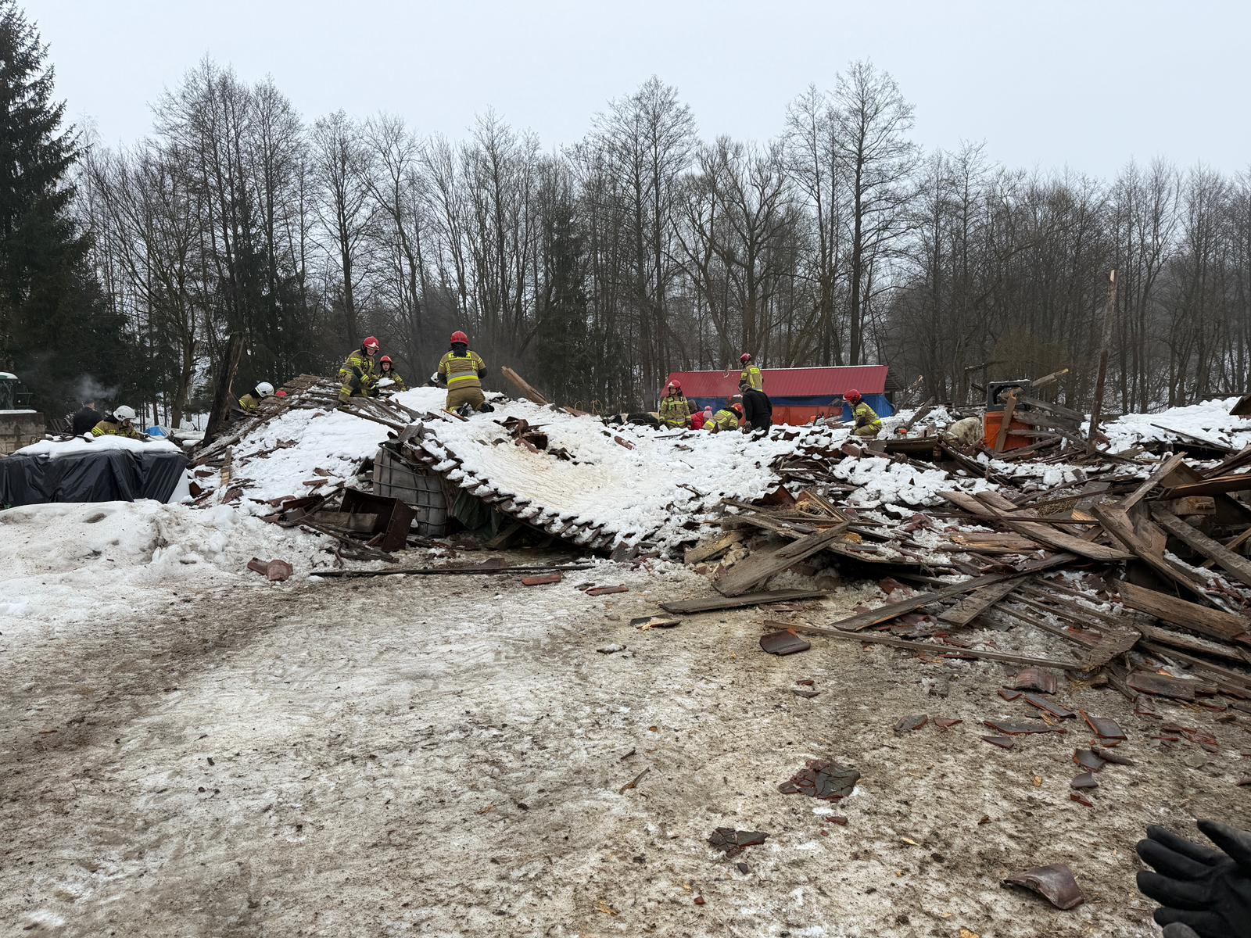
Definicja katastrofy budowanej
Zgodnie z art. 73 ustawy Prawo budowlane, katastrofą budowlaną jest niezamierzone, gwałtowne zniszczenie obiektu budowlanego lub jego części, a także konstrukcyjnych elementów rusztowań, elementów formujących, ścianek szczelnych i obudowy wykopów.
Musi dojść do zniszczenia, a nie np. do uszkodzenia obiektu
Stopniowe niszczenie w rezultacie braku bieżących remontów nie jest katastrofą
Zdarzenie musi być nieplanowane i nieprzewidziane

Slide 6
Katastrofy budowlane — skala zjawiska
W 2025 r. odnotowano 201 katastrof budowlanych. W stosunku do 68 z nich – na dzień sporządzenia analizy – nie zakończono jeszcze postępowań wyjaśniających przyczyny i okoliczności ich zaistnienia.
Od początku rejestracji (1995 r.) łączna liczba zdarzeń wyniosła 10 296.

Slide 7
Organy właściwe do prowadzenia postępowań wyjaśniających
W 2025 r. zdecydowana większość postępowań wyjaśniających prowadzona była na szczeblu powiatowym. Jedynie w pojedyńczych przypadkach sprawy trafiały do wojewódzkich inspektorów nadzoru budowlanego.
200
1
Przypadków przejęcia postępowania przez inspektorów wojewódzkich
9
katastrof we właściwości powiatowego inspektora nadzoru budowlanego
katastrofa we właściwości wojewódzkiego inspektora nadzoru budowlanego
przypadków przejęcia katastrof przez wojewódzkiego inspektora nadzoru budowlanego

Slide 8
Miejsce wystąpienia katastrofy
Podobnie jak w ubiegłym roku, najwięcej katastrof odnotowano w województwach:
wielkopolskim - 36 (17,9%),
mazowieckim - 35 (17,4%),
łódzkim – 25 (12,4%).
Żadnego zdarzenia nie odnotowano w województwie pomorskim.
Na poziomie powiatów najwięcej katastrof odnotowano w powiatach: kolskim (15), kraśnickim (10) oraz grójeckim i sandomierskim (po 8).

Slide 9
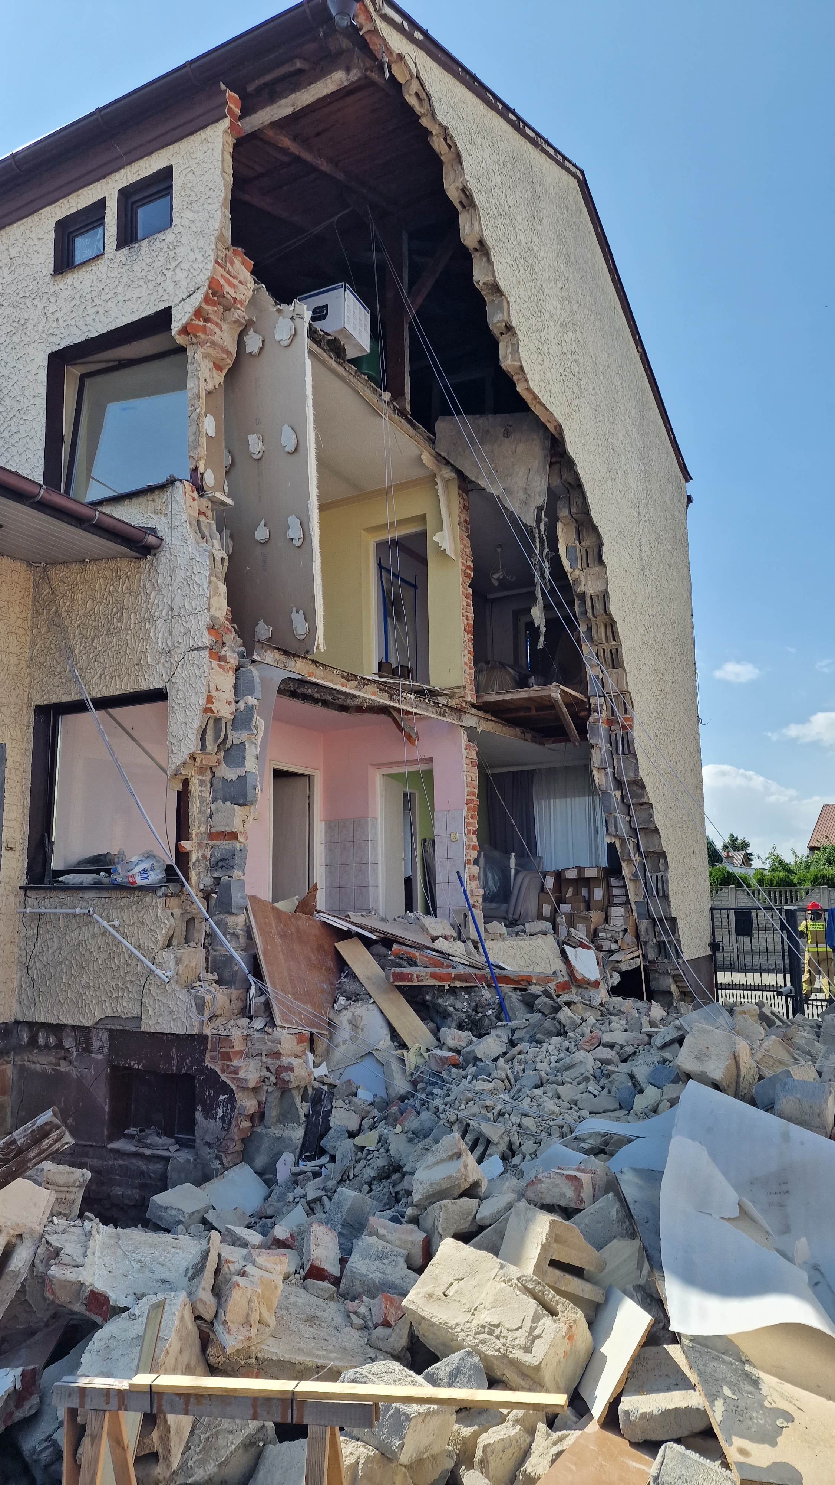
Okres wystąpienia katastrofy
Rozkład katastrof budowlanych w ujęciu miesięcznym pozwala zidentyfikować okresy szczególnego nasilenia zdarzeń.

Slide 10
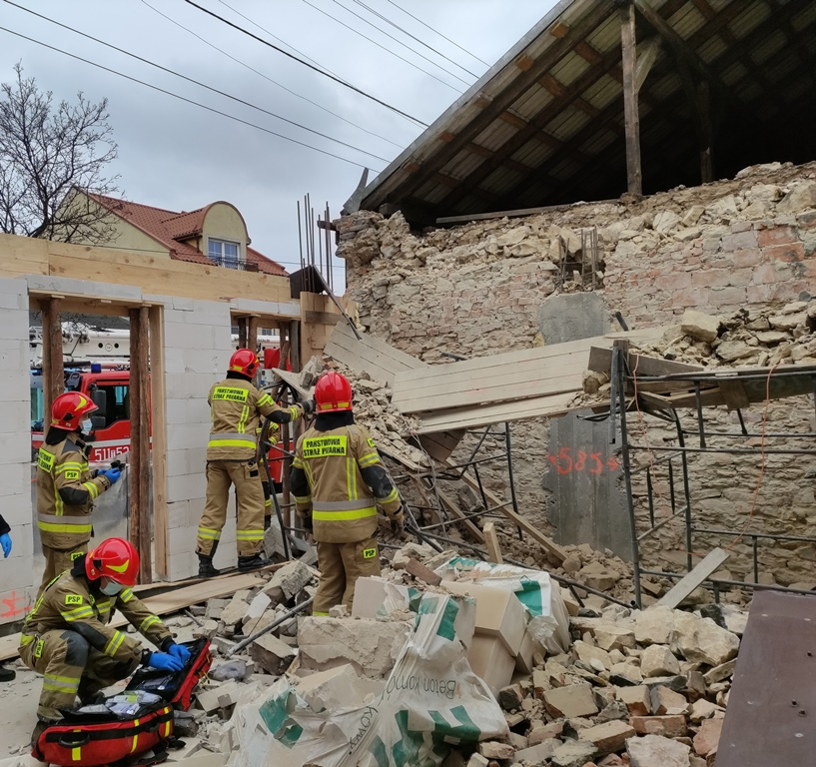
Rodzaje obiektów ulegające
katastrofom
Najczęściej katastrofom budowlanym ulegały budynki mieszkalne oraz budynki gospodarcze lub inwentarskie — stanowiły one łącznie ponad 77% wszystkich katastrof w 2025 r.

Slide 11
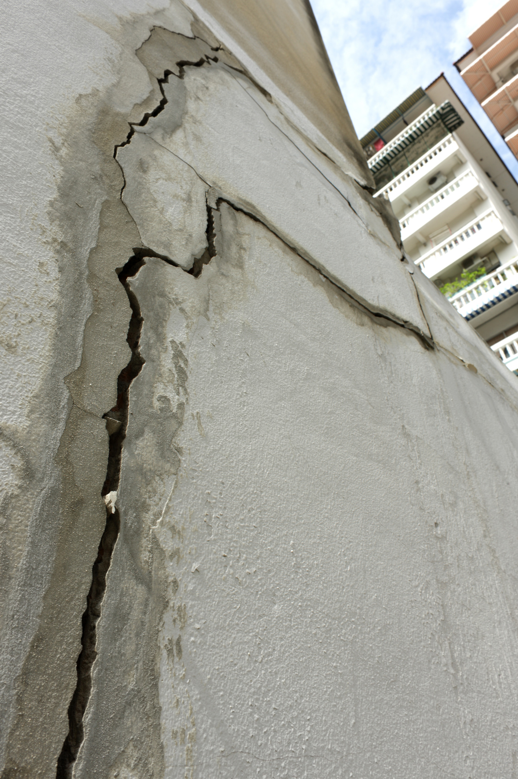
Etap procesu budowlanego,
na jakim wystąpiła katastrofa
Utrzymanie obiektów — 185 katastrof
w tym:
161 w obiektach użytkowanych,
24 w obiektach wyłączonych z użytkowania na podstawie decyzji administracyjnej
Roboty budowlane — 16 katastrof
w tym:
11 podczas robót w istniejącym obiekcie,
5 w trakcie budowy nowego obiektu

Slide 12


Podmiotem, dokonującym zgłoszenia o katastrofie był:
w 48 przypadkach - właściciel, zarządca lub użytkownik,
w 153 przypadkach - inny podmiot, spośród których najczęściej wskazywano policję lub straż pożarną (122), przedstawicieli urzędu miasta, gminy bądź starostwa powiatowego (11) czy zespoły zarządzenia kryzysowego (7).
Natomiast określając podmiot będący inwestorem lub właścicielem obiektu budowlanego, który uległ katastrofie, sytuacja przedstawia się następująco:
w 165 przypadkach (82%) były to osoby fizyczne,
w 33 przypadkach (16,4%) były to inne podmioty, np. osoby prawne, jednostki samorządu terytorialnego, wspólnoty mieszkaniowe,
w 3 przypadkach (1,5%) był to Skarb Państwa.

Slide 13
Wiek obiektów ulegających katastrofom
84
Czas eksploatacji obiektów budowlanych (użytkowanych lub wyłączonych z użytkowania na podstawie decyzji administracyjnej organu nadzoru budowlanego) w momencie wystąpienia katastrofy przedstawiono na wykresie obok.
W przypadku 8 obiektów, nie wskazano takiej informacji.
70

Slide 14
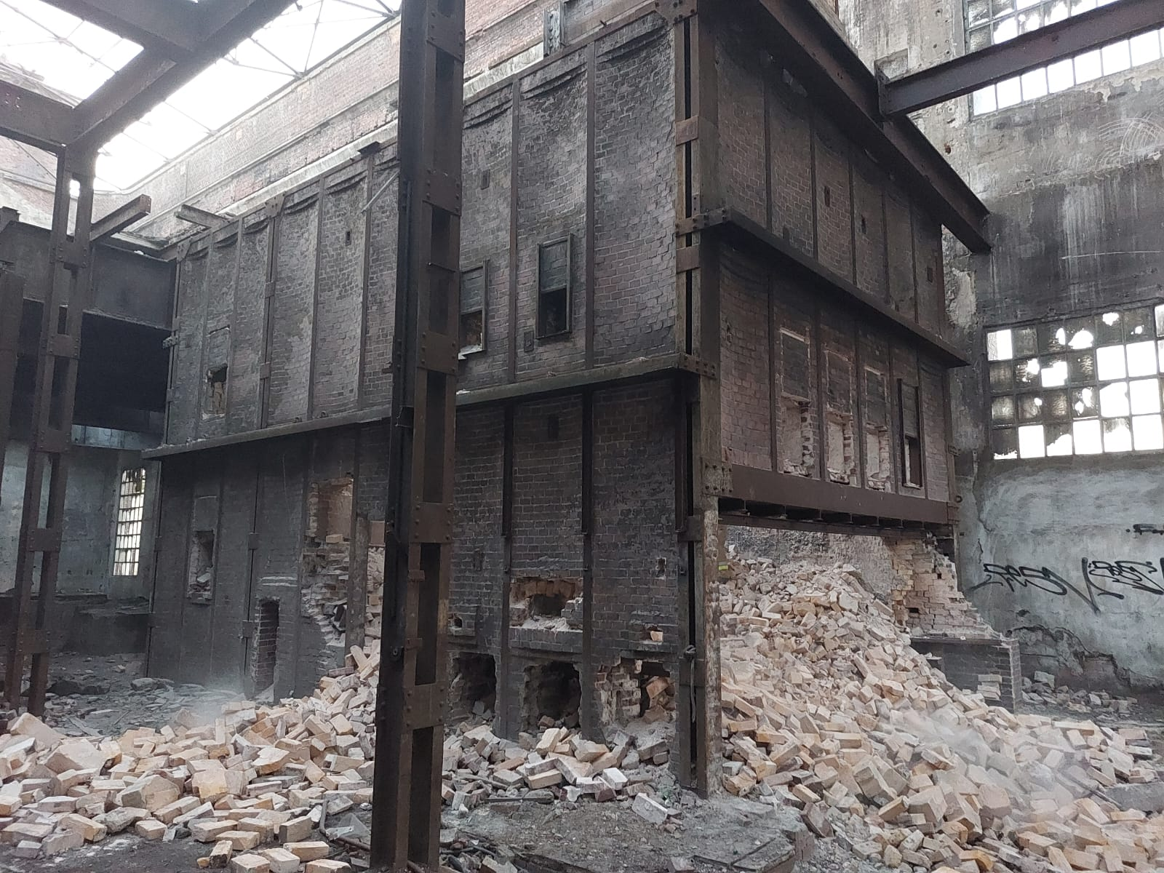
Przyczyny katastrof budowlanych
Zaznaczenia wymaga, że prowadzony Rejestr Katastrof Budowlanych (RKB-2) dopuszcza, możliwość wprowadzenia do rejestru więcej niż jednej przyczyny zdarzenia.
Tym samym suma poszczególnych przyczyn zdarzeń będzie zazwyczaj wyższa niż liczba katastrof zaistniałych w związku z wystąpieniem określonej przyczyny.

Slide 15
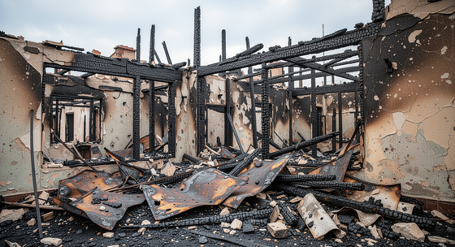
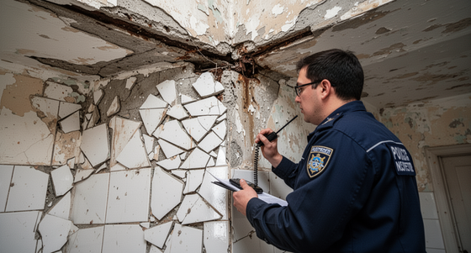

118
Zdarzenia losowe
W przypadku katastrof budowlanych, dla których możliwe było ustalenie głównej przyczyny, organy nadzoru budowlanego wskazywały:
37
Błędy podczas utrzymania obiektu budowlanego
12
Błędy podczas budowy nowego obiektu lub wykonywania innych robót budowlanych w istniejącym obiekcie

Slide 16

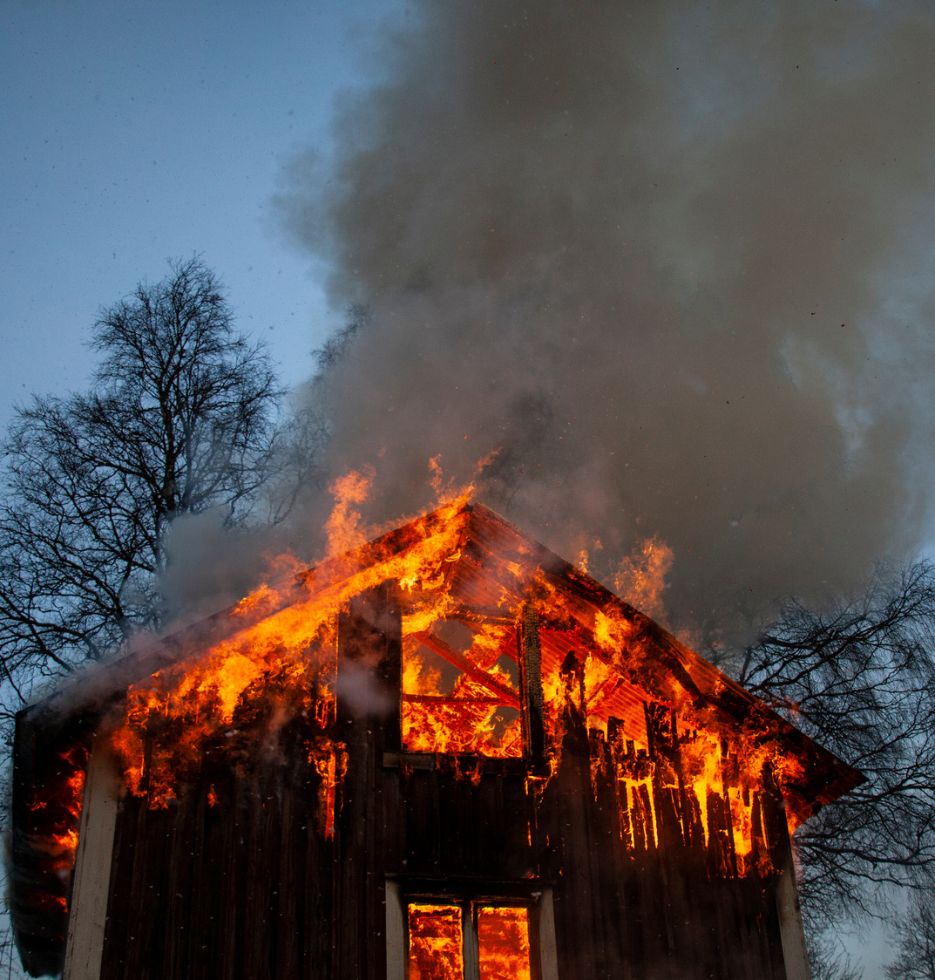
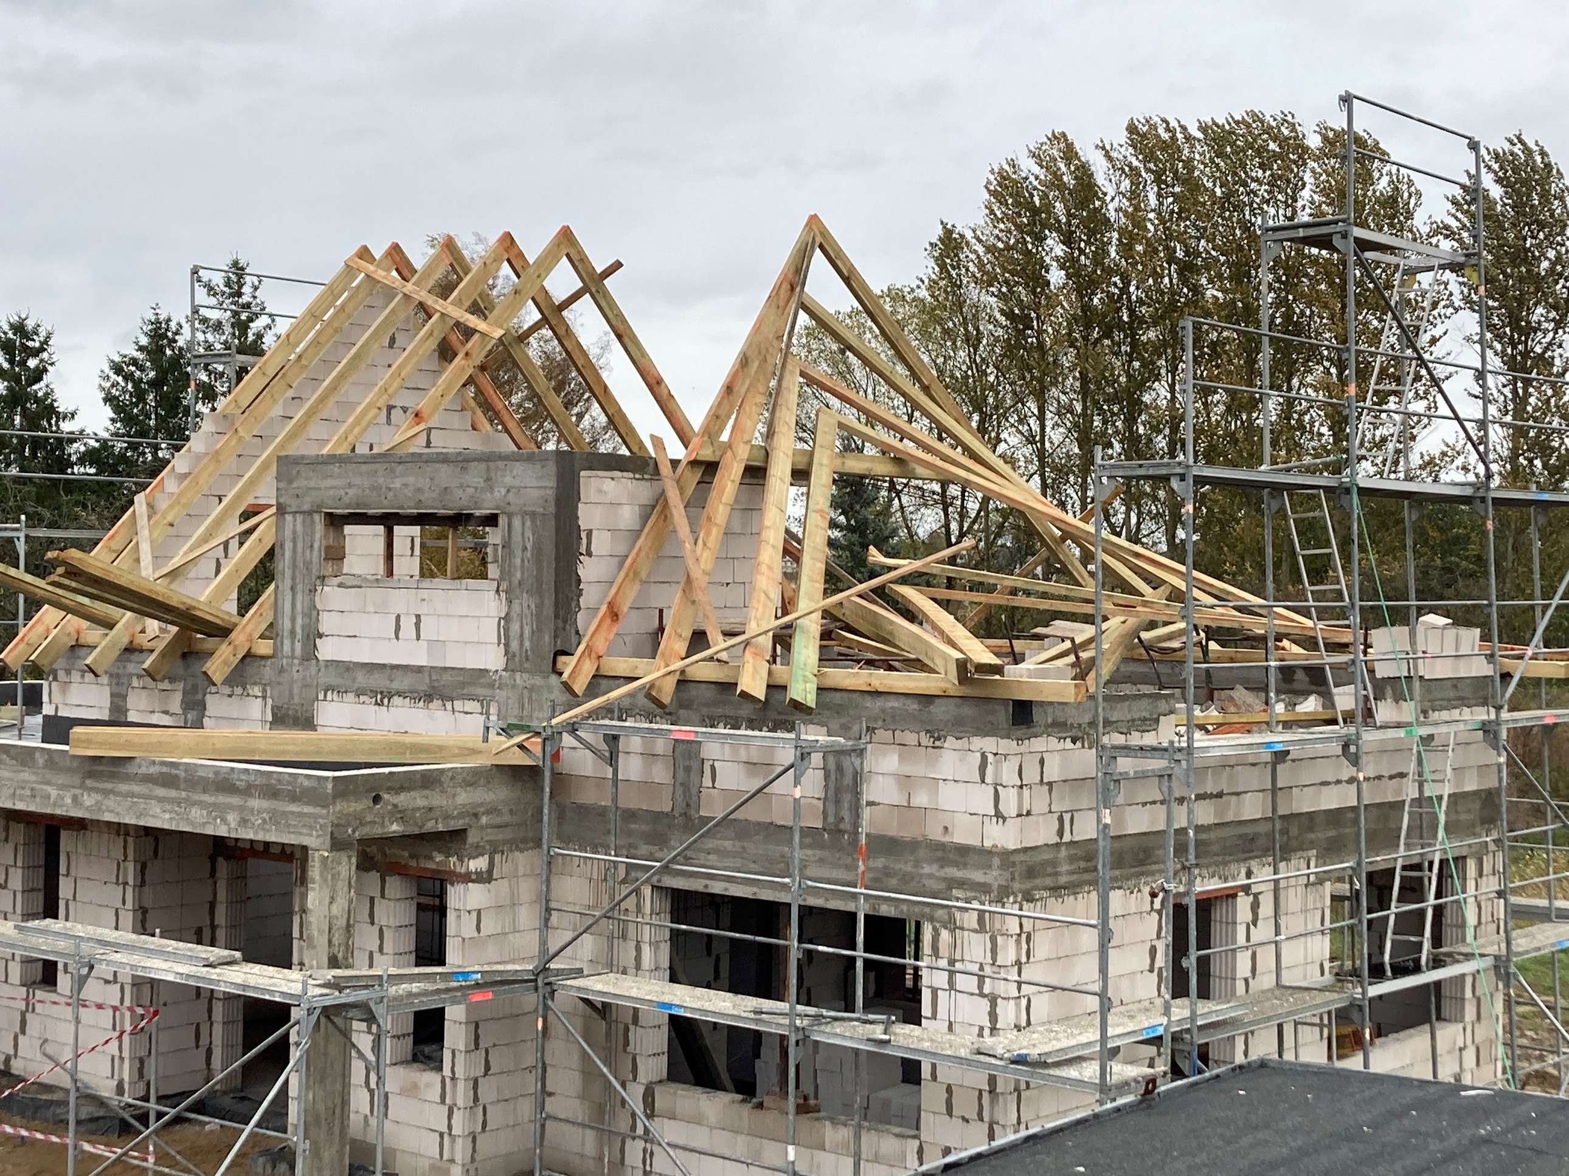

Rejestr Katastrof Budowlanych (RKB-2) dopuszcza także możliwość wskazania przyczyny dodatkowej. I tak:
błędy podczas utrzymania obiektu budowlanego wskazano w 11 przypadkach,
zdarzenia losowe wskazano w 10 przypadkach,
błędy podczas budowy nowego obiektu lub wykonywania innych robót budowlanych w istniejącym obiekcie wskazano w 2 przypadkach
błędy podczas opracowania dokumentacji obiektu budowlanego wskazywano w 2 przypadkach.
Zdarzenia losowe

Slide 17

Zdarzenia losowe
W przypadku zdarzeń losowych, najczęściej jako przyczynę wskazano:
pożar w 63 przypadkach,
silne wiatry w 30 przypadkach,
intensywne opady atmosferyczne w 5 przypadkach,
38
12
W 18 przypadkach wskazano „inne” przyczyny, spośród których największą liczbę stanowiło: wybuch gazu (5) i uderzenie samochodu (4).
9
Najwięcej katastrof budowlanych, których przyczyną główną bądź dodatkową były zdarzenia losowe odnotowano w województwie mazowieckim (26) i wielkopolskim (20).

Slide 18
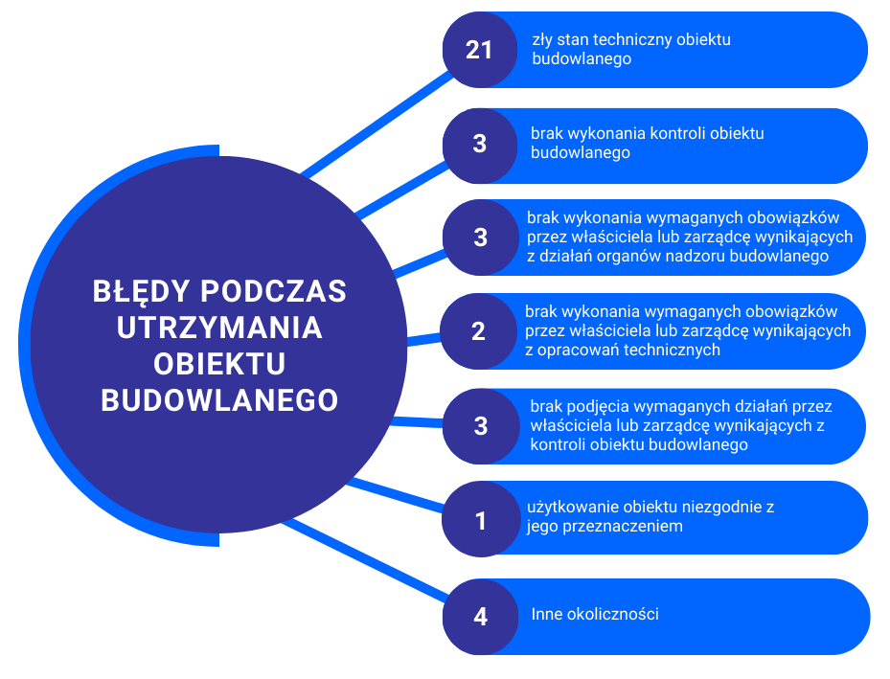
Grafika pokazuje, jakie błędy były wskazywane, w przypadku katastrof budowlanych, w których główną przyczyną były błędy podczas utrzymania obiektu budowlanego.
Najwięcej katastrof budowlanych w tym obszarze odnotowano w województwach:
śląskim (9) i wielkopolskim (8).

Slide 19
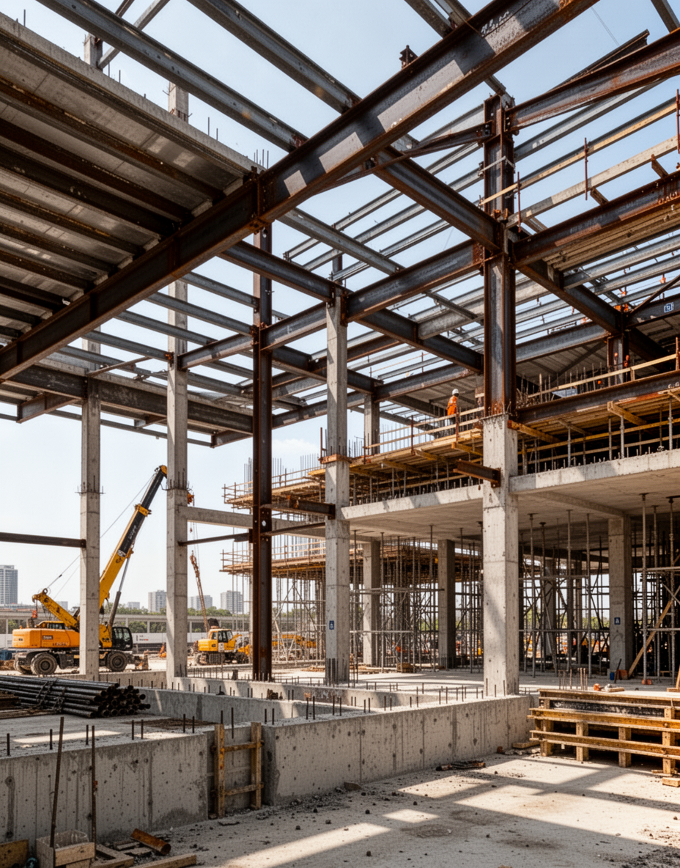
Błędy podczas budowy i robót budowlanych
Najczęściej (po 5) błędy te dotyczyły naruszenia obowiązków przez uczestników procesu budowlanego, oraz innych błędów, spośród których wskazywano m.in.:
  brak dokumentacji projektowej,
  brak decyzji pozwolenia na budowę,
  niezgodne ze sztuką wykonywanie robót,
  brak zachowania należytych zasad bezpieczeństwa przy robotach rozbiórkowych,
  nadmierne obciążenie stropu
  uderzenie przez operatora sprzętu budowlanego
Najwięcej katastrof budowlanych, w tym obszarze odnotowano w województwie łódzkim (5).

Slide 20

Osoby poszkodowane
W zdecydowanej większości zdarzeń (171 – 85%) nie było żadnych osób poszkodowanych. Niemiej jednak, w 2025 r. w wyniku katastrof budowlanych odnotowano:
10
42
Osoby ranne
Ofiar śmiertelnych

Slide 21
Działania organów nadzoru budowlanego
W związku z katastrofami budowlanymi organy nadzoru budowlanego podjęły szereg działań administracyjnych i prawnych:
110
47
decyzji określających zakres i termin wykonania robót
budowlanych
decyzji o opróżnieniu bądź wyłączeniu części (lub całości)
obiektu budowlanego z użytkowania
9
4
postanowień w sprawie wykonania ekspertyzy niezbędnej do wydania decyzji lub do ustalenia przyczyn katastrofy
postanowienia o wstrzymaniu robót budowlanych
Ponadto w 7 przypadkach organy nadzoru budowlanego podjęły działania w zakresie odpowiedzialności zawodowej wobec osób pełniących samodzielne funkcje techniczne w budownictwie.

Slide 22

Podsumowanie
Główny Inspektor Nadzoru Budowlanego każdego roku podejmuje działania, których celem jest zwiększenie bezpieczeństwa zarówno podczas prowadzenia robót budowlanych, jak i w trakcie użytkowania obiektów. Tylko w 2025 r. pracownicy Głównego Urzędu Nadzoru Budowlanego przeprowadzili m.in. 93 inspekcje w tym zakresie.
Wspólnie z Państwową Inspekcją Pracy prowadzono akcję „Bezpieczna budowa”, skierowaną do pracowników sektora budownictwa. W ramach stałej współpracy z Głównym Inspektorem Pracy przedstawiciel Głównego Urzędu Nadzoru Budowlanego uczestniczy także w pracach Rady ds. Bezpieczeństwa.
Rozwijane są narzędzia cyfrowe, w tym Cyfrowa Książka Obiektu Budowlanego (c-KOB), Elektroniczny Dziennik Budowy (EDB) czy Centralna Ewidencja Emisyjności Budynków (CEEB), które mogą przyczynić się do skuteczniejszego monitoringu stanu technicznego obiektów budowlanych oraz prawidłowości prowadzenia robót. Z ich obsługi w 2025 r. w ramach szkoleń organizowanych we współpracy z okręgowymi izbami inżynierów budownictwa przeszkolonych zostało blisko 1,2 tys. osób.

Slide 23
Podsumowanie
Zapewnienie bezpieczeństwa na budowach czy w użytkowanych obiektach wymaga zaangażowania wszystkich podmiotów: osób pełniących samodzielne funkcje techniczne w budownictwie, inwestorów oraz właścicieli i zarządców obiektów.
Kluczowe znaczenie mają działania związane z usuwaniem nieprawidłowości w stanie technicznym obiektów, które zagrażają lub mogą zagrażać bezpieczeństwu, życiu lub zdrowiu ludzi.
Niezbędne są regularnie przeprowadzane kontrole okresowe, rzetelne wykonywanie tych kontroli przez uprawnione osoby oraz niezwłoczne usuwanie stwierdzonych nieprawidłowości.

Slide 24

Rekomendacje
Wskazane jest utrzymanie dotychczasowych działań polegających m.in. na:
kontrolach prewencyjnych
realizowanych przez organy nadzoru budowlanego w zakresie utrzymania obiektów budowlanych i wykonywania robót budowlanych
publikowaniu komunikatów
przypominających o obwiązkach ciążących na osobach uczestniczących w procesie budowlanym oraz właścicielach i zarządcach obiektów budowlanych
bieżącym monitoringu
katastrof budowlanych, w szczególności analizowaniu przyczyn ich występowania, a także udostępnianiu wyników tych analiz

